Slide 1
ОБ’ЄДНАННЯ СПІВВЛАСНИКІВ БАГАТОКВАРТИРНОГО БУДИНКУ «Будівельник-2018»
Ідентифікаційний код 41981061, м. Нетішин, вулиця Будівельників 2 . тел. 0976988408, e-mail: oksana100276@ukr.net р/р/р UA 2430529900000026007006001021 банк АТ КБ «ПРИВАТБАНК »
ЗВІТ
про використання коштів на проведення капітального ремонту та модернізації ліфтів у житловому будинку у межах «Програми співфінансування проєктів у сфері капітальних ремонтів житлового фонду та благоустрою Нетішинської міської територіальної громади на 2024-2025 роки»

Slide 2
5 червня 2025 року Комісія з відбору проєктів за «Програмою співфінансування проєктів у сфері капітальних ремонтів житлового фонду та благоустрою Нетішинської міської територіальної громади на 2024-2025 роки» розглянула заявку та прийняла рішення профінансувати виконання 60% вартості проекту: «Капітальний ремонт ліфтів».
Кошти освоєні в повному обсязі на проведення Капітального ремонту пасажирського ліфта № 235 та грузового ліфта № 236 в житловому будинку , що знаходяться за адресою: місто Нетішин, вулиця Будівельників 2, згідно «Програми співфінансування проєктів у сфері капітальних ремонтів житлового фонду та благоустрою Нетішинської міської територіальної громади на 2024-2025 роки» у наступному співвідношенні:
бюджет міста 60% - 138899,40 грн.(сто тридцять вісім тисяч вісімсот дев’яносто дев’ять грн. 40 коп),
ОСББ «Будівельник-2018» 40% - 92599,60 грн (дев’яносто дві тисячі п’ятсот дев’яносто дев’ять грн. 60 коп).
Загальна вартість проєкту – 231499.00 грн.

Slide 3
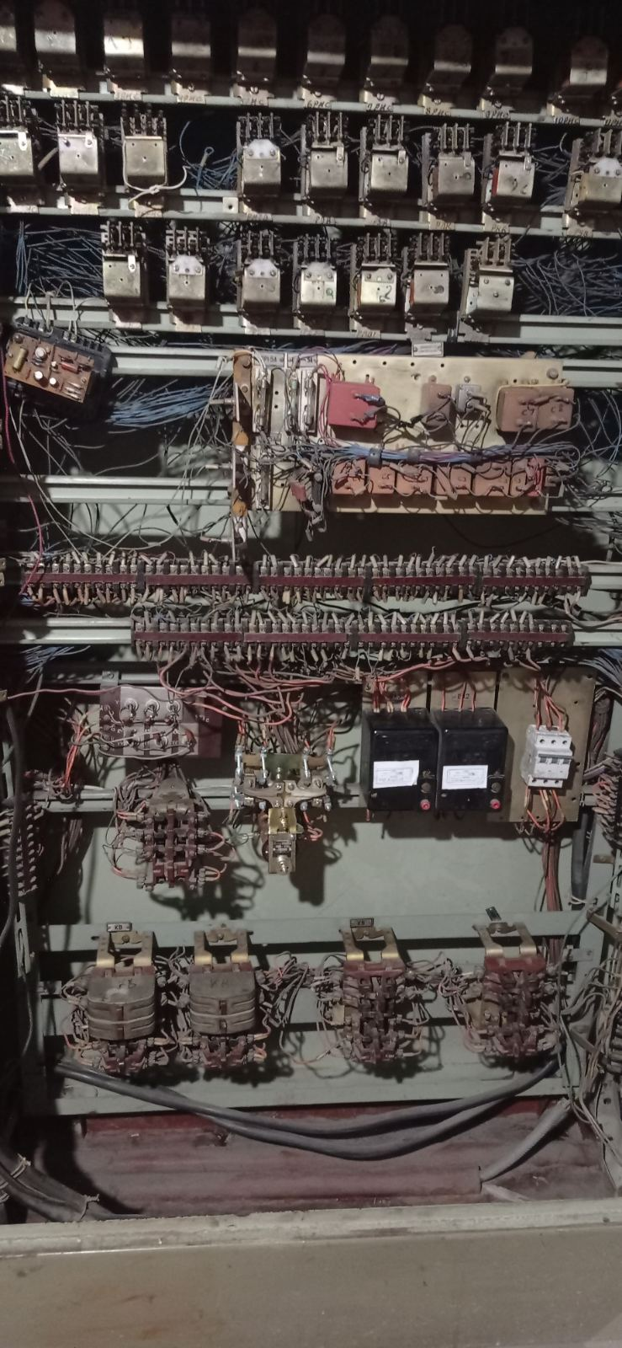
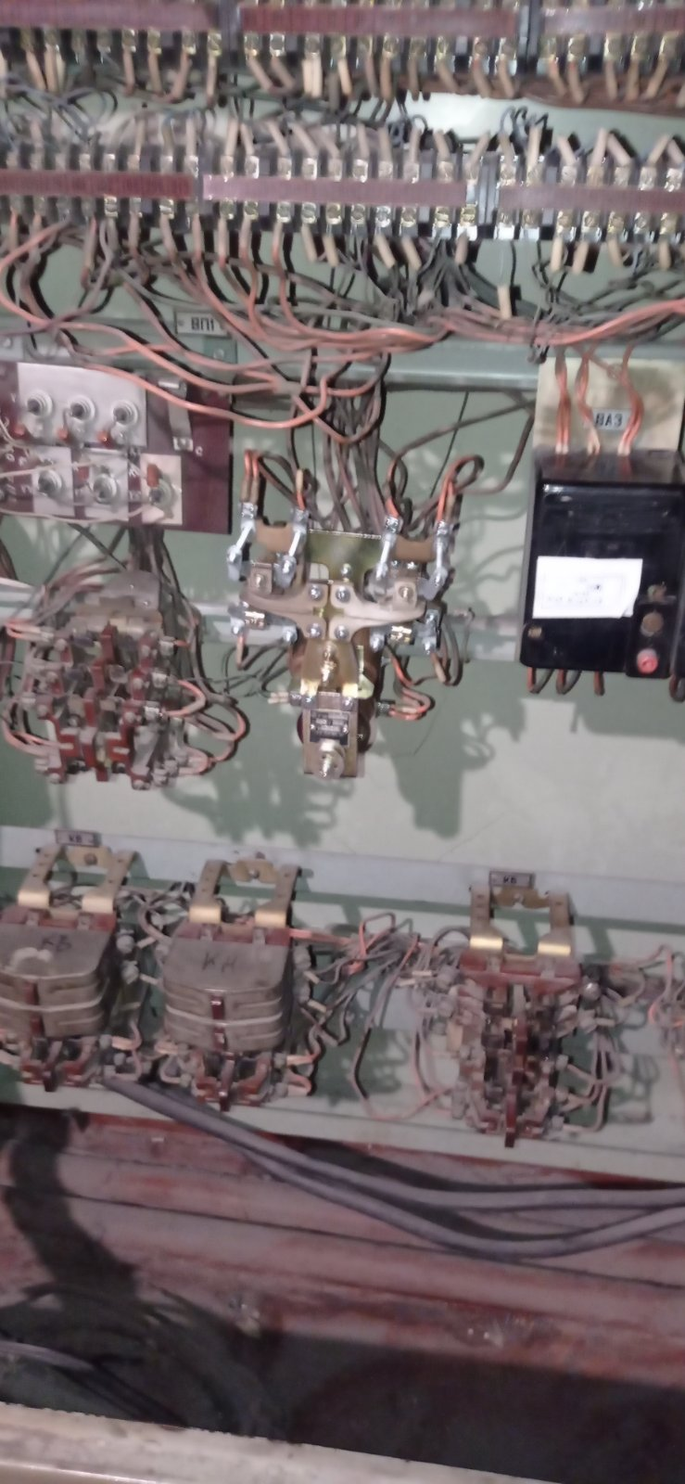
Фото
До
Після

Slide 4
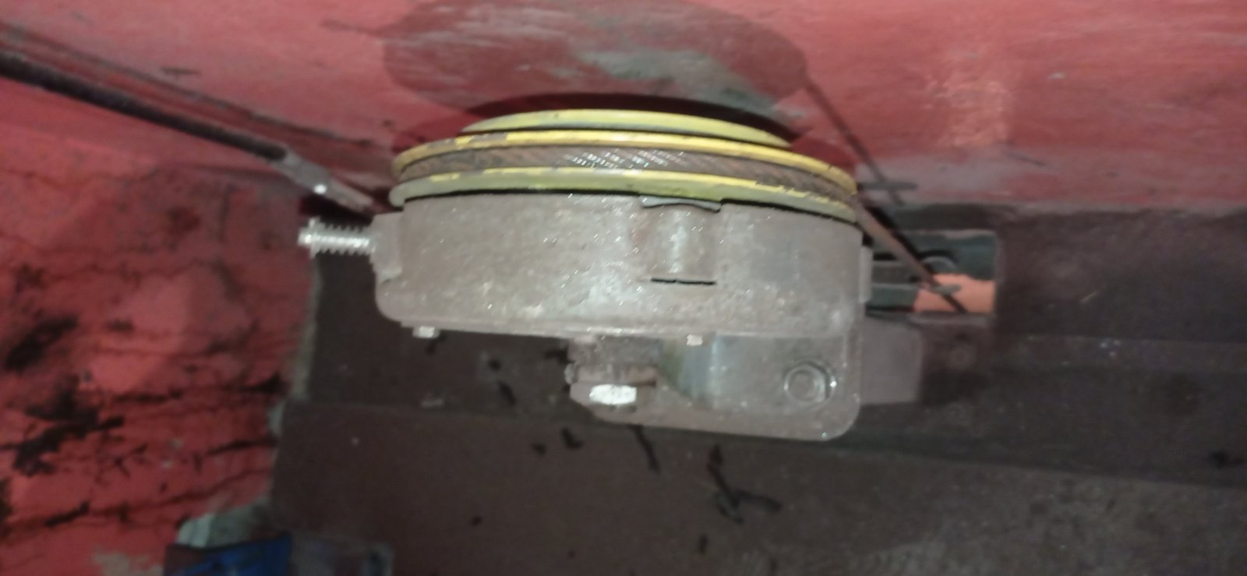
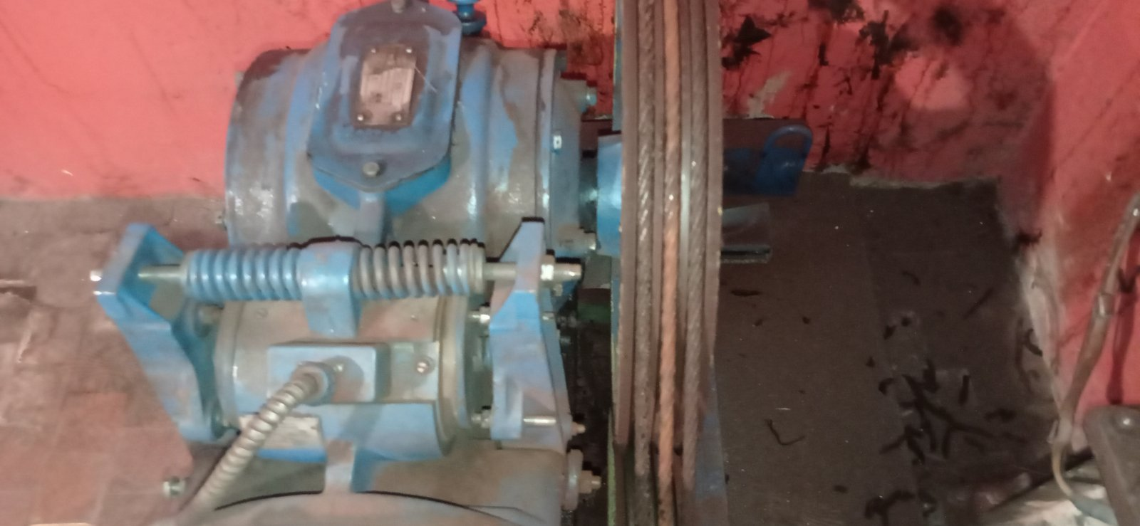
Фото
До
Після

Slide 5
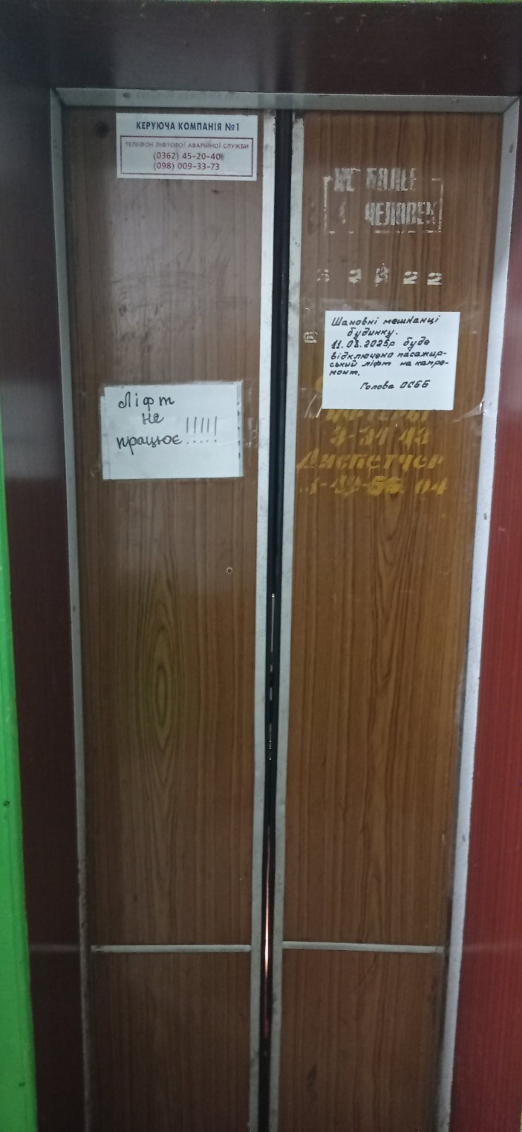
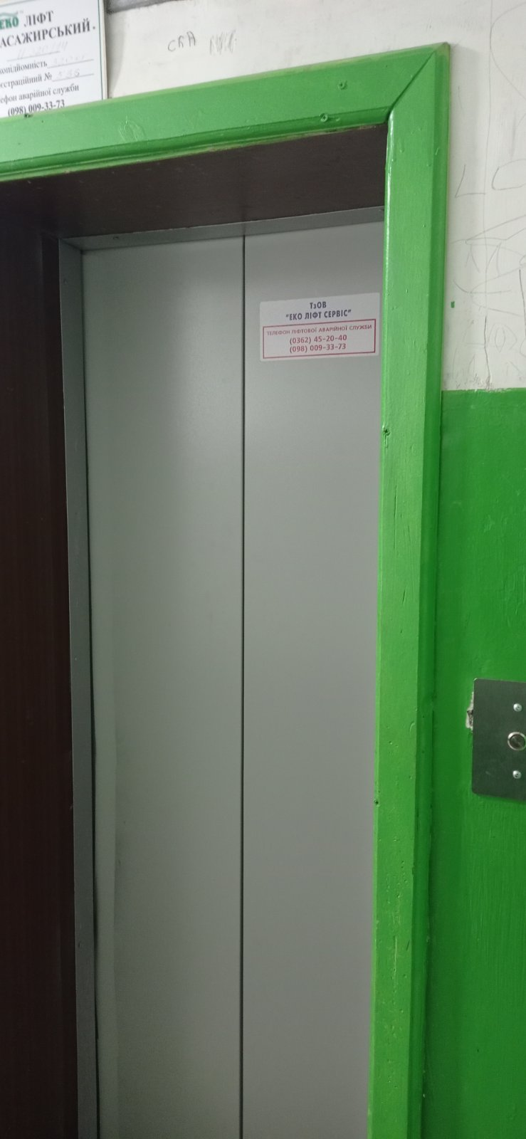
Фото
До
Після

Slide 6
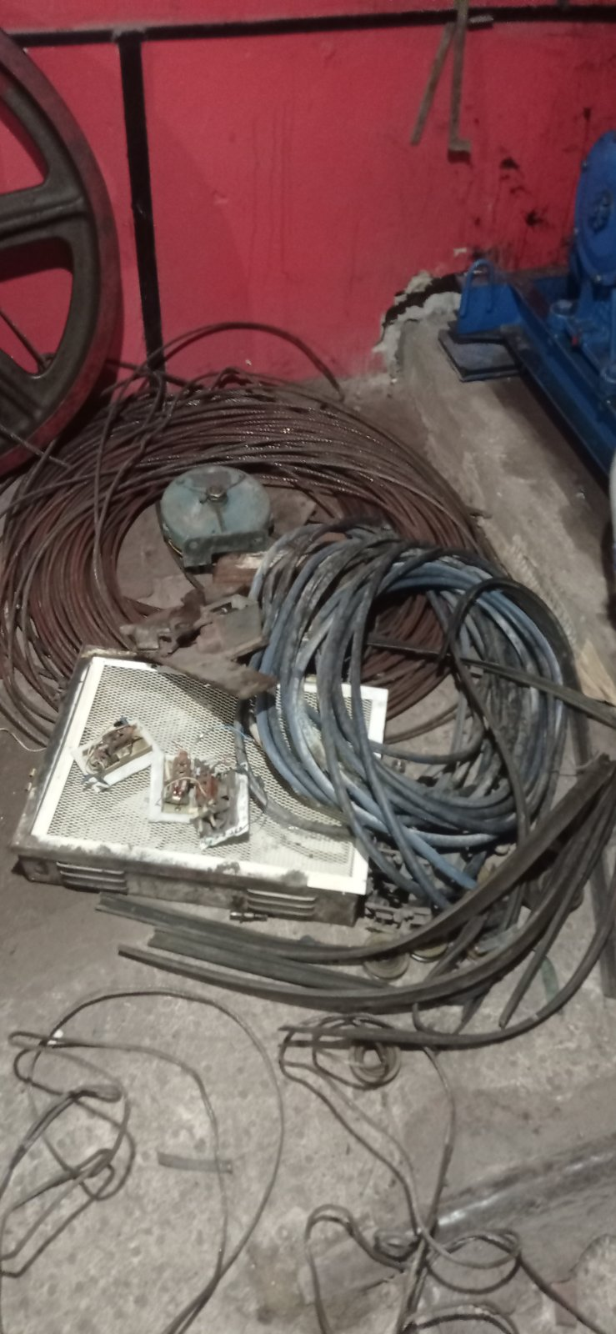
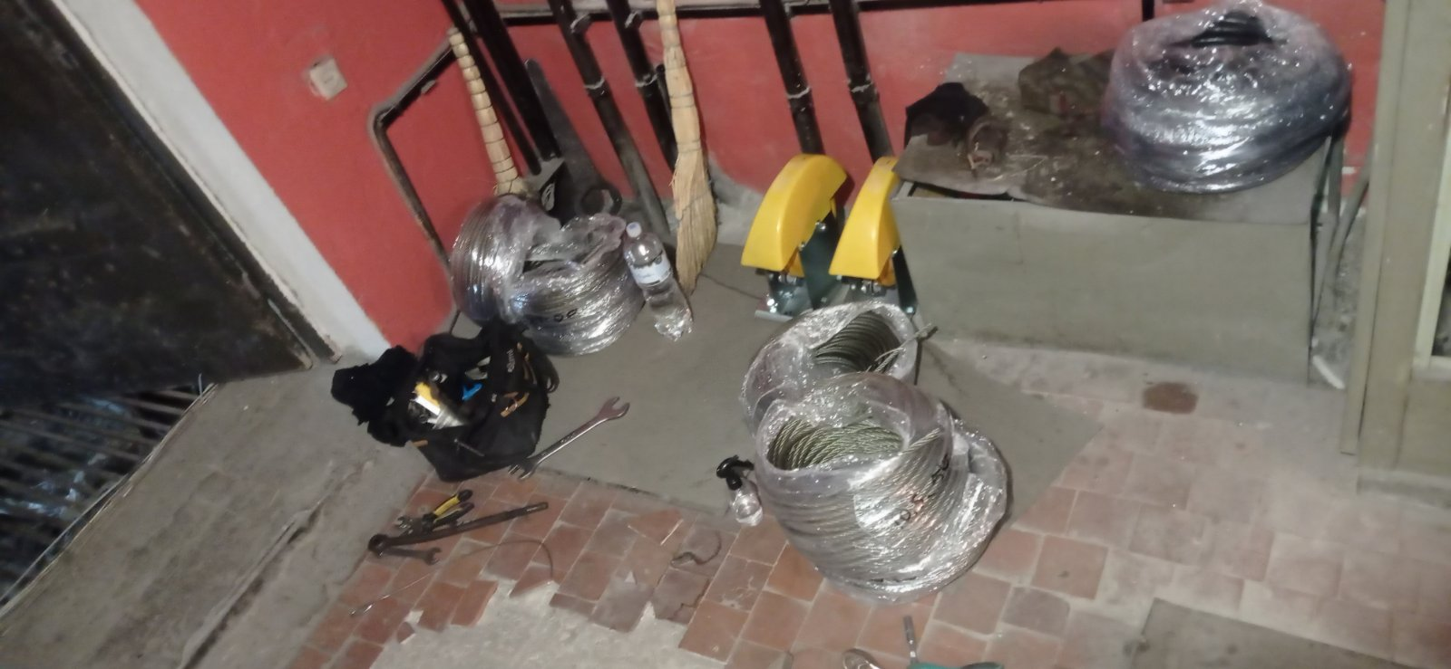
Фото
До
Після

